Slide 1
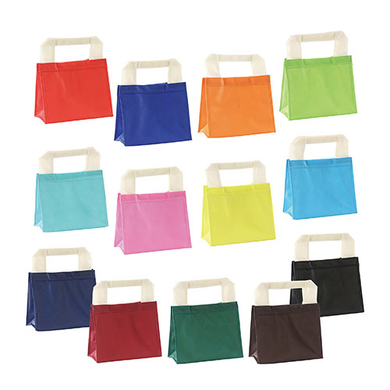
【提案書】
コレット 保冷温ランチバッグ
特徴
アルミ蒸着フィルムで保冷温効果も高く見た目もとっても可愛いシンプルなランチバッグです。カラーバリエーションは全13色。名入れも可能ですのでそれに合わせてお選びください。
納期
納期スペース
仕様
素 材 ： 不織布・アルミ蒸着フィルム
サイズ ： 230×115×190mm
包 装 ： ポリ袋入
お見積
お見積りスペース

